Slide 1
Valo
MOgi b. c. c. GmbH

Slide 2
Valo Intranet
Valo Produkte
Ready-to-use Intranet-Themes
Native Mobile App für Android und Apple
Benutzerfreundliche Bearbeitung von Inhalten

Slide 3
Valo ideas
Valo Produkte
Idea Workflow
Kategorien & Filter
Statistik-Dashboard

Slide 4
Valo Teamwork
Valo Produkte
Standard
Sortiere deine Gruppen, Dokumente und Diskussionen auf dem Teamwork Dashboard
Lifecycle Management
Standard metadata
Enterprise
Stelle SharePoint-Websites ohne Gruppe bereit
Sieh alle SharePoint Seiten ein
Enterprise metadata

Slide 5
Valo Extranet
Valo Produkte
Externe benutzer einladen
selbstregistrierung
READY-TO-USE extranet portal themes

Slide 6
DIGITAL WORKPLACE MOBILE APP
Valo Produkte
Intranet Navigation
Native Mobile App für Android und iPhone
Alle Neuigkeiten über das Intranet erhalten

Slide 7
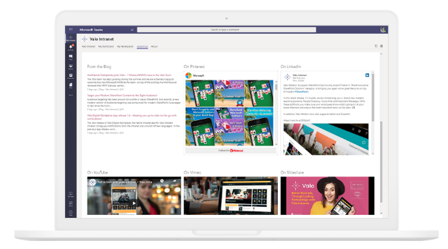
Microsoft Teams
Valo Produkte
Dein persönliches digitales Dashboard, um deine Arbeit schnell und gut zu meistern.

Slide 8
User experience platforms
Valo
Browser
Native Mobile Apps
Microsoft Teams

Slide 9
Valo Awards
Valo
2018
2019
2016
2017
Winner Best Mobile Solution Award (European SherePoint and Office 365 Community)
Finalist Most Innovative SharePoint Solution (European SherePoint and Office 365 Community)
ClearBox Intranet Choice Value 2018
Awarded 19th-best in Digital Marketing im Microsoft Partner Netzwerk
Winner Microsoft Partner of the Year [Finnland]
Bronze Winner IAMCP, P2P Award, EMEA
Winner Best Intranet/Extranet Award (European SherePoint and Office 365 Community)
Finalist Most Innovative SharePoint Solution (European SherePoint and Office 365 Community)
ClearBox Intranet Choice - Value 2019
2020
Winner Best Intranet/Extranet Award (European SherePoint and Office 365 Community)
Microsoft Partner of the Year [Finnland]
Winner Best Intranet/Extranet Award (European SherePoint and Office 365 Community)
Finalist Best Mobile Solution Award (European SherePoint and Office 365 Community)
ClearBox Intranet Choice - Europe 2020
ClearBox Intranet Choice - North America 2020

Slide 10
Valo in zahlen
Valo
700+ Kunden
2.5M+ Benutzer
250+ Partner
50+ Länder

Slide 11
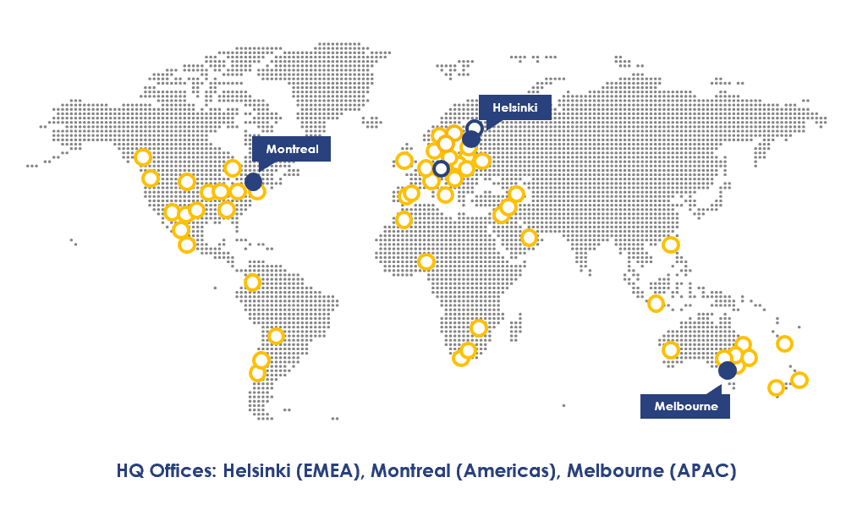
Locations und partner netzwerke
Valo

Slide 12
Valos Erweiterungsmodell
Valo
Einfache Erweiter-barkeit
Erstelle Themes und verwende verschiedene Layouts
Gestalte jedes Valo-Element
Erweitere jede visuelle Vorlage
Erweiterte Erweiter-barkeit
Verwende unsere Webparts, um deine benutzerdefinierten Datenquellen zu visualisieren
Erweitere die Benutzeroberfläche durch die Intergration deiner benutzerdefinierten Komponenten
Nutze die Möglichkeit der interner Valo-Dienste

Slide 13
VALOS SPRACHENVIELFALT
Valo
Baskisch
Bulgarisch
Katalanisch
Chinesisch (Vereinfacht)
Chinesisch (Traditionell)
Dänisch
Niederländisch
Englisch
Estnisch
Finnisch
Französisch
Deutsch
Griechisch
Italienisch
Japanisch
Norwegisch
Polnisch
Portugisisch
Rumänisch
Russisch
Serbisch
Slovakisch
Spanisch
Swedisch
Türkisch
Vietnamesisch

Slide 14
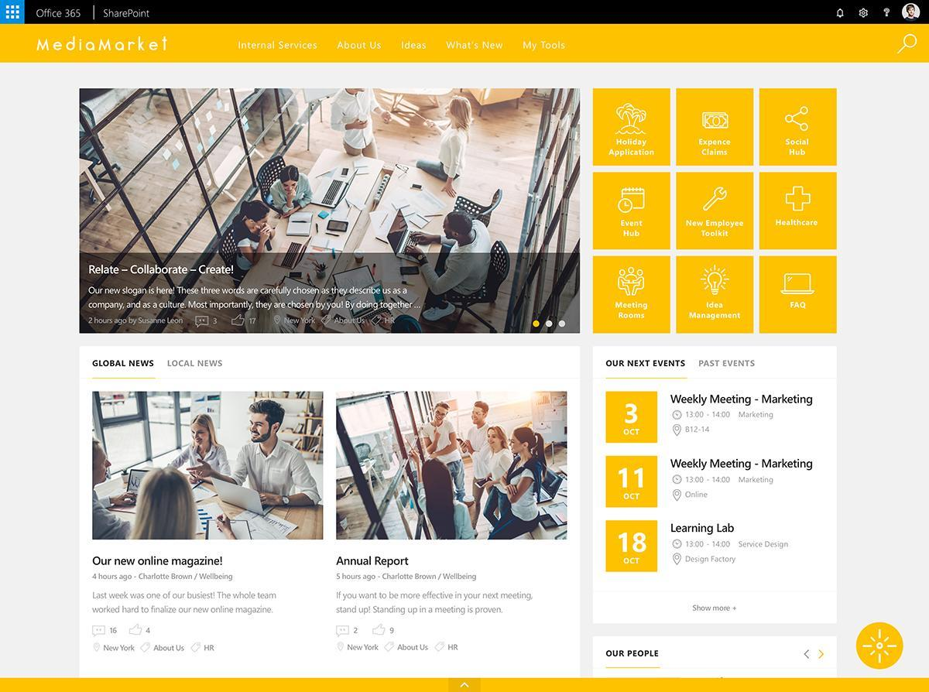
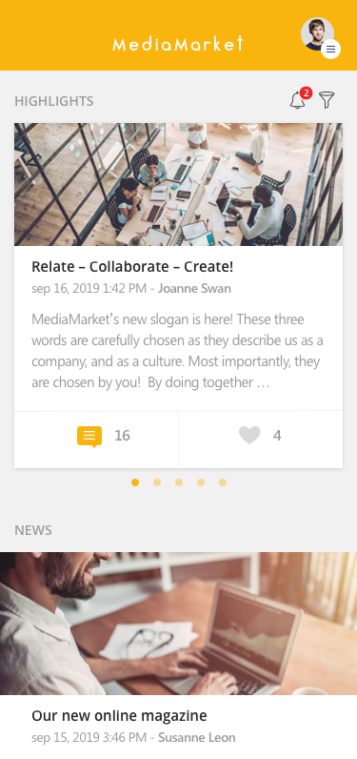
Valo

Slide 15
Ihr partner FÜR iHR iNTRANET
Valo
Fragen zum Thema
Nimm ganz einfach Kontakt zum Team der MOGI Business Creation Company
über unsere Website (https://www.mogi.at/) auf.

